Slide 1
第 13 章 模拟信号与数字信号的相互转换
13.1 数模转换器
13.2 模数转换器
13.3 应用实例
返回主页
上一章
下一章

Slide 2
13.1 数模转换器
与数字量等值
的十进制数成
正比的模拟量
数字量
D/A
D/A 转换器的组成：
(1) 数码寄存器
(2) 模拟电子开关电路
(3) 解码网络
(4) 求和电路
(5) 基准电压
高等教育出版社

Slide 3
数模转换器
R R R
4 3 2 1
3R
2R 2R 2R 2R 2R 2R
△
8
－
＋
S3 S2 S1 S0
＋
U_{o}
电子双
向开关
U_{REF}
D₃ D₂ D₁ D₀
D_{i} = 0 时，S_{i} 接地；D_{i} = 1 时，S_{i} 接U_{REF} 。
高等教育出版社

Slide 4
(1) D₃D₂D₁D₀ = 0000 时
R R R
4 3 2 1
3R
2R 2R 2R 2R 2R 2R
△
8
－
＋
U_{i} = 0
S3 S2 S1 S0
＋
U_{o}
= 0
高等教育出版社

Slide 5
(2) D₃D₂D₁D₀ = 0001 时（S₁₀单独接 U_{REF} ）
3R
4
R
3
R
2
R
1
2R
△
2R
2R
2R
2R
2R
8
－
＋
+
－
＋
U_{o1}
U_{REF}
U_{REF}
2⁴
输出：
U_{o0} =－
高等教育出版社

Slide 6
(3) D₃D₂D₁D₀ = 0010 时（S₁单独接 U_{REF} ）
3R
4
R
3
R
2
R
1
2R
△
2R
2R
2R
2R
2R
8
－
＋
+
－
＋
U_{o2}
U_{REF}
U_{REF}
2³
输出：
U_{o1} =－
高等教育出版社

Slide 7
(4) D₃D₂D₁D₀ = 0100 时（S₂单独接 U_{REF} ）
3R
4
R
3
R
2
R
1
2R
△
2R
R
2R
2R
2R
8
－
＋
+
－
＋
U_{o3}
U_{REF}
U_{REF}
2²
输出：
U_{o2} =－
高等教育出版社

Slide 8
(5) D₃D₂D₁D₀ = 1000 时（S₃单独接 U_{REF} ）
3R
4
R
3
R
2
R
1
2R
△
2R
2R
2R
2R
2R
8
－
＋
+
－
＋
U_{o4}
U_{REF}
U_{REF}
2¹
输出：
U_{o3}=－
高等教育出版社

Slide 9
D_{i} = 1 时，S_{i} 接 U_{REF} ；D_{i} = 0 时，S_{i} 接地。
U_{o} = D₃U_{o3}＋D₂U_{o2}＋D₁U_{o1}＋D₀U_{o0}
U_{REF}
2
U_{REF}
2²
U_{REF}
2³
U_{REF}
2⁴
U_{o} =－( D₃＋ D₂＋ D₁＋ D₀ )
U_{REF}
2⁴
3
i =0
U_{o} =－
∑2^{i} D_{i}
若输入为 n 位，则
U_{REF}
2^{n}
n-1
i =0
与n 位二进制数
等值的十进制数
n-1
i=0
U_{o} =－
∑2^{i} D_{i}
∑2^{i} D_{i}
高等教育出版社

Slide 10
分辨率 K_{RR}
最小输出电压→ 输入二进制数为 0··· 01
最大输出电压→ 输入二进制数为 1··· 11
U_{omin}
U_{omax}
1
2^{n}－1
K_{RR} =
=
高等教育出版社

Slide 11
电子双向开关
＋U_{REF}
＋U_{CC}
T3
S_{i}
D_{i}
T1
T2
T4
－U_{BB}
D_{i} = 0 时，T4 饱和导通，S_{i} = 0 ；
D_{i} = 1 时，T3 饱和导通，S_{i} = 1。
高等教育出版社

Slide 12
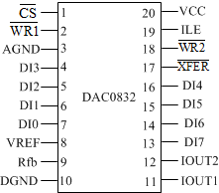

8位R-2R型数模转换器DAC0832
片选端
电源
写选通1
输入锁存允许
模拟地
写选通2
低4位
数据输入线
数据传输控制
高4位
数据输入线
基准电压
反馈信号输入
电流输出线
数字地
高等教育出版社

Slide 13
[例13.1.1] 某六位 R－2R 型数模转换器的基准电压
U_{REF} = 10V，求输入二进制数为 1011 和 111101 两种
情况下的输出模拟电压及该数模转换器的分辨率。
解：(1) 输入二进制数为 1011 时
U_{REF}
2⁶
5
i =0
U_{o} =－
∑2^{i} D_{i}
=－2^{－6}×10×(0×2⁵＋0×2⁴
＋1×2³＋0×2²＋1×2¹＋1×2⁰ ) V
=－1.718 75 V
(2) 输入二进制数为 111101 时
U_{REF}
2⁶
5
i =0
U_{o} =－
∑2^{i} D_{i}
=－9.531 25 V
(3) 分辨率
1
2^{n}－1
1
2⁶－1
K_{RR} =
=
=－0.0159
高等教育出版社

Slide 14

13.2 模数转换器
对逐次逼近型 A/D 转换器的工作原理的认识
真值为13g
8
2
1
4
天平 砝码
高等教育出版社

Slide 15
13.2 模数转换器
对逐次逼近型 A/D 转换器的工作原理的认识
与待转换的
模拟量比较
在最高位
设定数字量 1
修改
D/A
模拟量
与待转换的
模拟量比较
在次高位
设定数字量 1
修改
D/A
模拟量
直至设定的数字量与待转换的模拟量
之间的误差小于最低一位数字量为止。
高等教育出版社

Slide 16
一、结构
数 模 转 换 器
Q₄
Q₃
Q₂
Q₁
FF₄
FF₃
FF₂
FF₁
1D
C1
1D
C1
1D
C1
1D
C1
∞
S_{D}
S_{D}
S_{D}
S_{D}
清零
u_{A}
－
+
R_{D}
R_{D}
R_{D}
R_{D}
u_{x}
+
D₃
D₂
D₁
D₄
1
1
1
1
CP₁
CP₂
CP₃
CP₄
CP₅
顺 序 脉 冲 分 配 器
（1）顺序脉冲分配器
（2）数码寄存器
（3）数模转换器
（4）电压比较器
高等教育出版社

Slide 17

二、工作过程
设u_{x} = 6.88 V、 U_{REF} =－10 V
(1) 清零；
(2) 从最高位开始比较，逐次到最低位
6.875V
6.25V
数 模 转 换 器
7.5V
5V
Q₄
Q₃
Q₂
Q₁
0 0 0 0
1
1
0
1
1
1
1
1
FF₄
FF₃
FF₂
FF₁
1D
C1
1D
C1
1D
C1
1D
C1
∞
S_{D}
S_{D}
S_{D}
S_{D}
清零
u_{A}
－
+
R_{D}
R_{D}
R_{D}
R_{D}
u_{x}
+
D₃
D₂
D₁
1
D₄
0
1
1
6.88 V
1
1
1
1
1
1
1
1
1
1
1
CP₁
CP₂
CP₃
CP₄
CP₅
1
1
1
1
顺 序 脉 冲 分 配 器
高等教育出版社

Slide 18
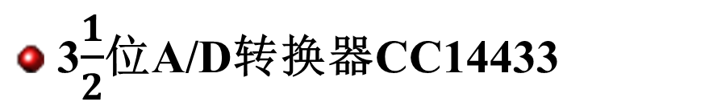
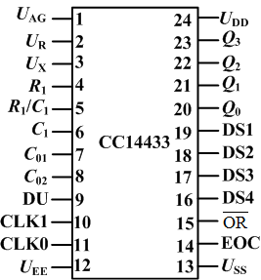

模拟地
正电源端
基准电压
BCD码
数据输出
被测电压
积分元件
多路
选通输出
补偿电容
更新显示控制
过量程标志
时钟电阻端
转换结束标志
负电源端
数字地
高等教育出版社

Slide 19
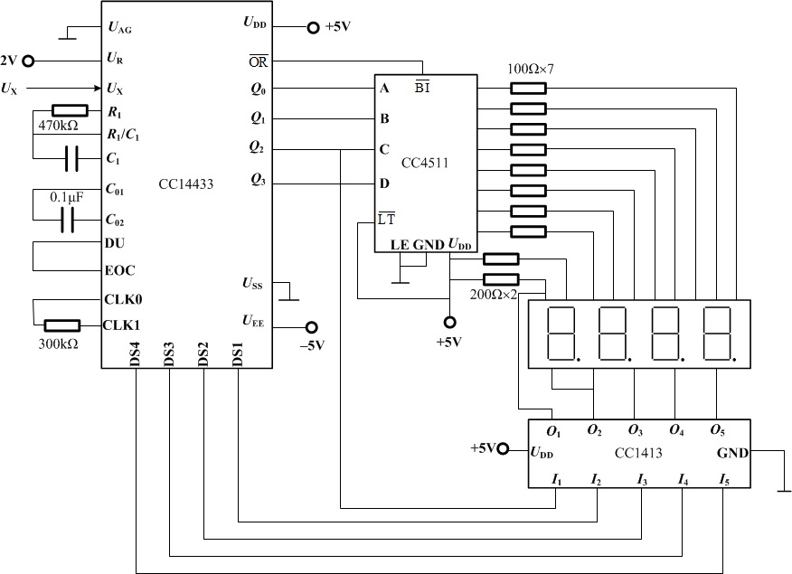
13.3 应用实例
某温度检测系统中的模数转换和显示电路
显示译码器
实时显示温度
A/D转换
显示位
选择开关
高等教育出版社

Slide 20
第 13 章
结 束
返回主页
上一章
下一章

